Slide 1
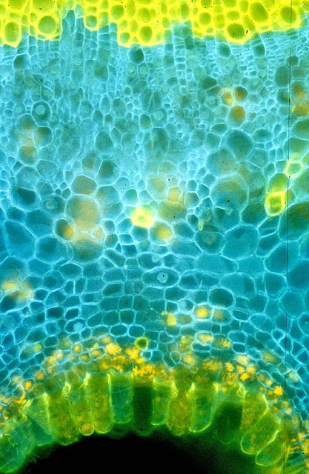
Основні групи постійних тканин у рослин

Slide 2
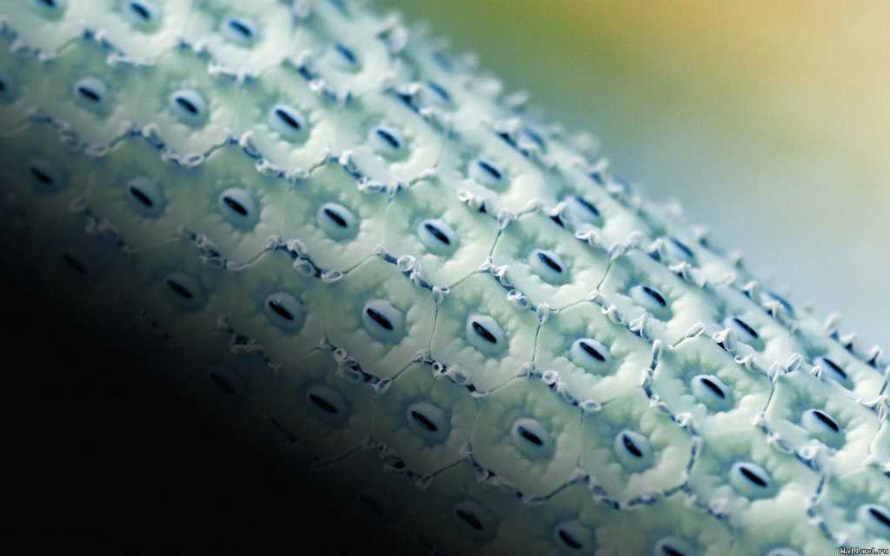
Чи мають рослини «шкіру»?

Slide 3
Як речовини рухаються по рослині вгору-вниз: по черзі одною дорогою чи різними шляхами?

Slide 4
Класифікація тканин
Твірні
Постійні
Покривні
Провідні
Основні
Верхівкові
Фотосинтезуючі
Бічні
Запасаючі
Механічні
Основні групи тканин у рослин

Slide 5
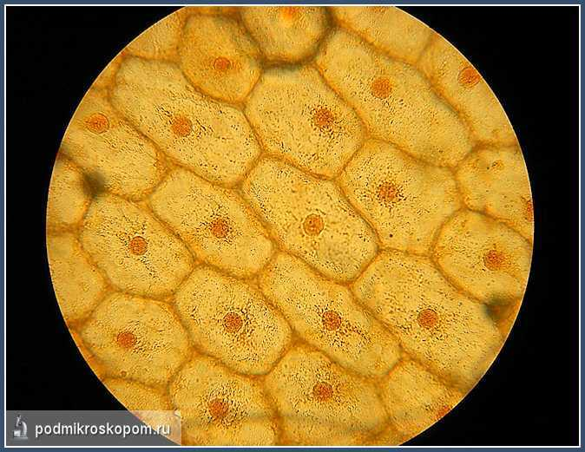
Покривні тканини
Молоді пагони і корені вкриті шкірочкою

Slide 6
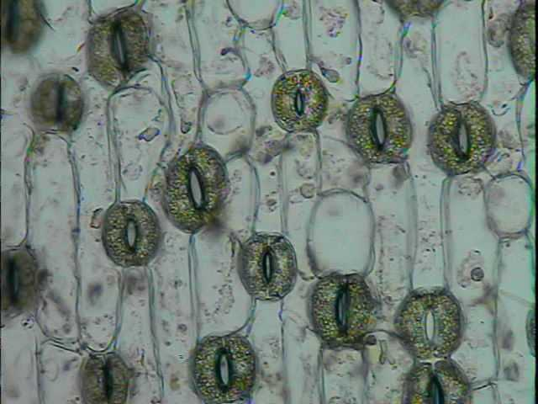
Покривні тканини
Шкірочка – це 1 шар клітин для захисту, поглинання і виділення

Slide 7
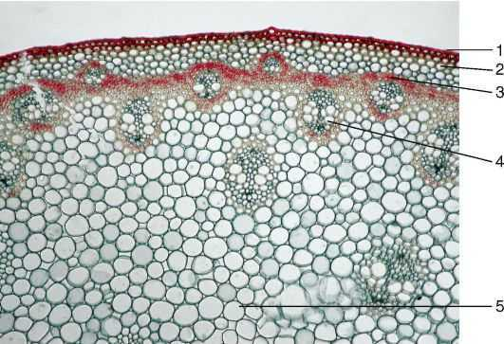
Покривні тканини
У старих стеблах і коренях утворюється корок

Slide 8
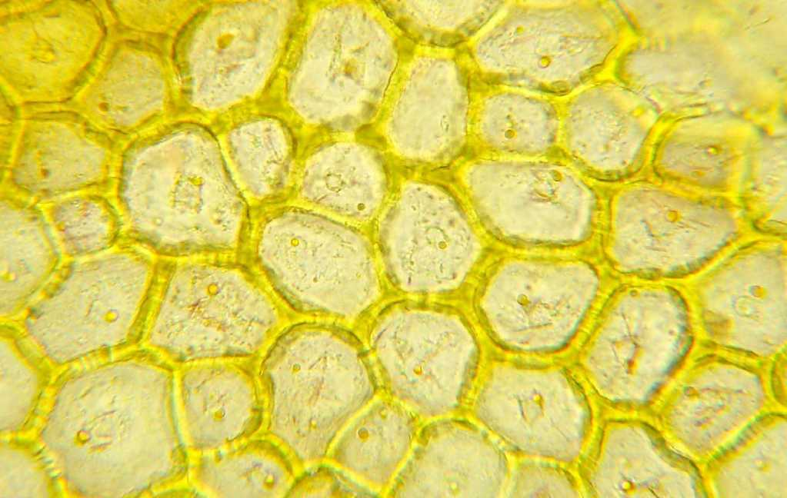
Покривні тканини
Корок – кілька шарів мертвих клітин для захисту

Slide 9
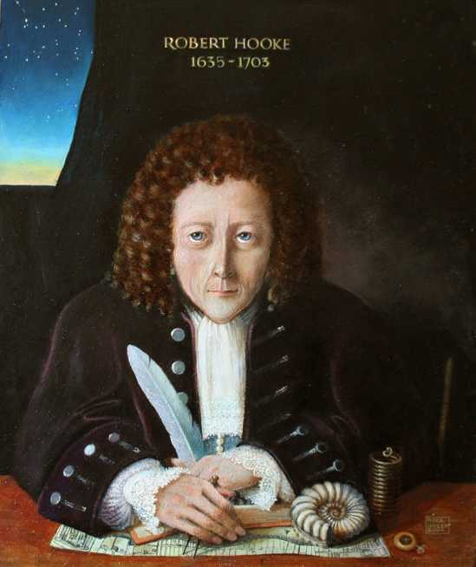
Покривні тканини
Корок – перша описана рослинна тканина (Роберт Гук)

Slide 10
Провідні тканини
Деревина – це судини: мертві, без органел, але заповнені водою клітини, які мають лише стінки, без «підлоги» і «стелі»

Slide 11
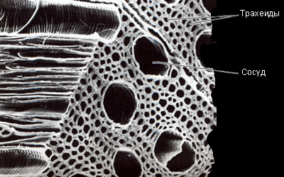
Провідні тканини
По судинах вода з мінеральними речовинами піднімається від кореня

Slide 12
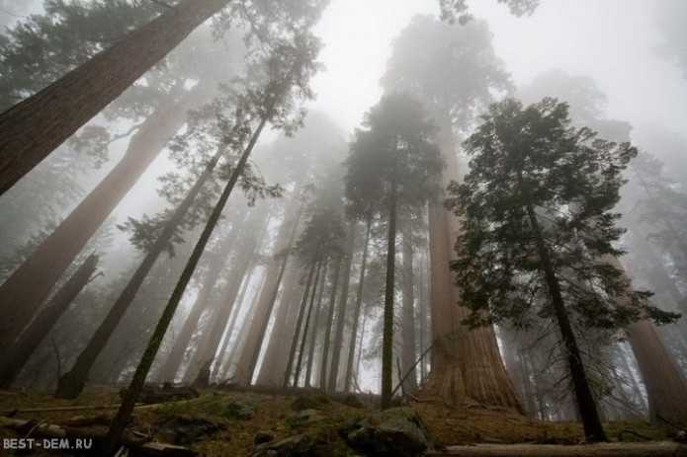
Провідні тканини
Деревина має ще опорну і механічну функцію

Slide 13
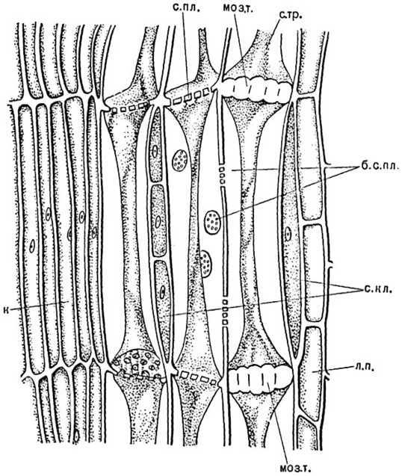
Провідні тканини
Луб містить ситоподібні трубки і клітини-супутники, які їх обслуговують

Slide 14
Провідні тканини
Ситоподібні трубки живі, але без’ядерні, у «підлозі» і «стелі» мають отвори. Жити їм допомагають клітини-супутники з ядрами

Slide 15
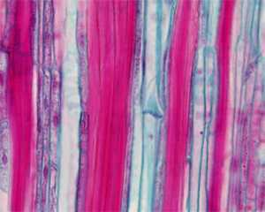
Провідні тканини
Ситоподібними трубками транспортуються органічні речовини з листків, де вони утворюються, в інші органи

Slide 16
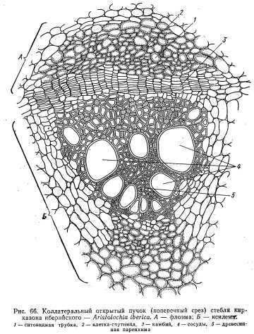
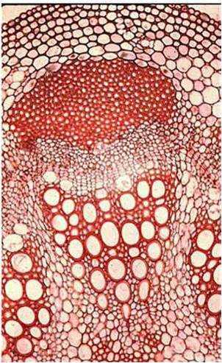
Провідні тканини
Деревина + луб + волокна = провідний пучок

Slide 17
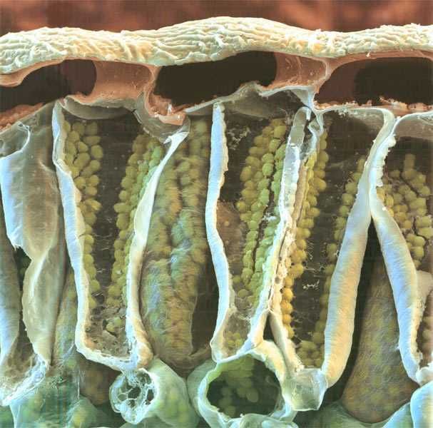
Основні тканини
Фотосинтезуюча тканина містить клітини з хлоропластами

Slide 18
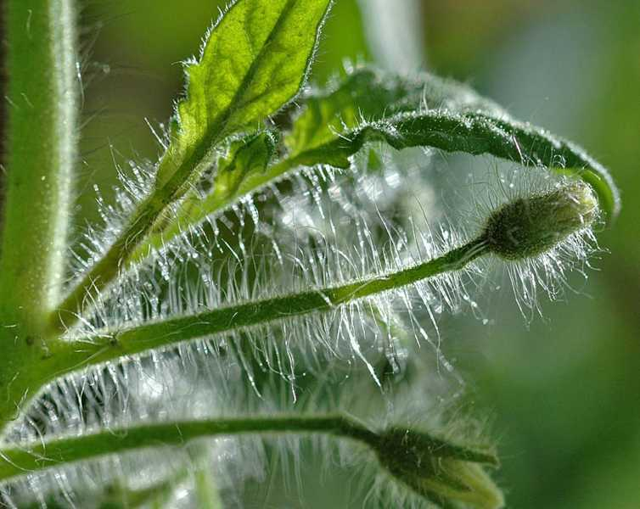
Основні тканини
Фотосинтезуюча тканина міститься в усіх зелених частинах пагона (листки, стебла)

Slide 19
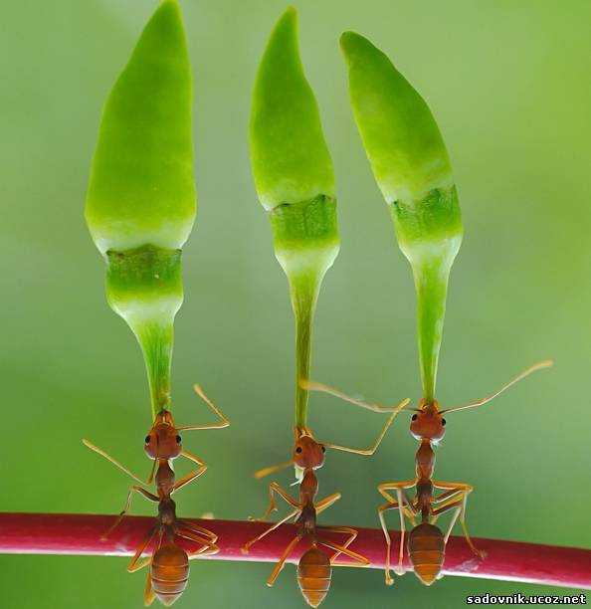
Основні тканини
Фотосинтезуюча тканина міститься в усіх зелених частинах пагона (нестиглі плоди)

Slide 20
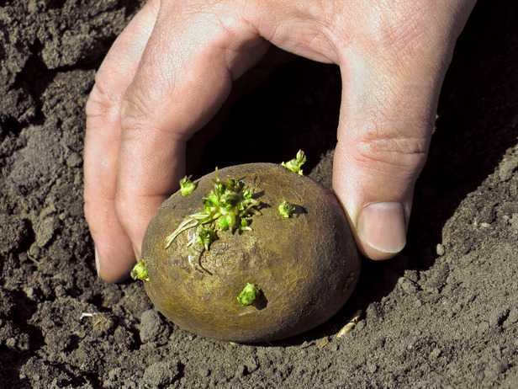
Основні тканини
Фотосинтезуюча тканина міститься в усіх зелених частинах пагона (бульби)

Slide 21
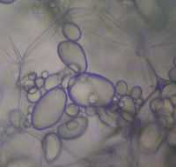
Основні тканини
Запасаюча тканина містить безбарвні клітини, у яких відкладаються БЖВ (органічні речовини, найчастіше крохмаль)

Slide 22
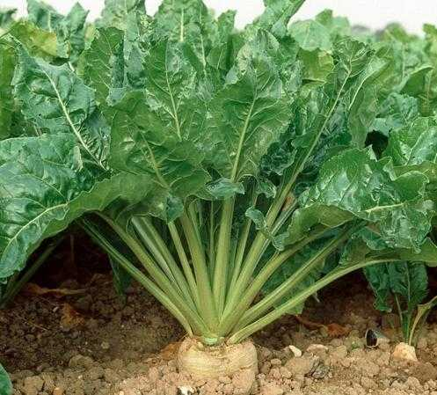
Основні тканини
Запасаюча тканина є в корені

Slide 23
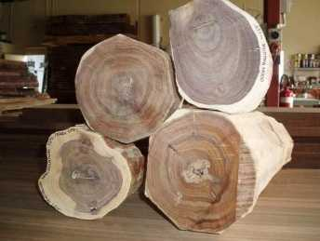
Основні тканини
Запасаюча тканина є в середині стебла

Slide 24
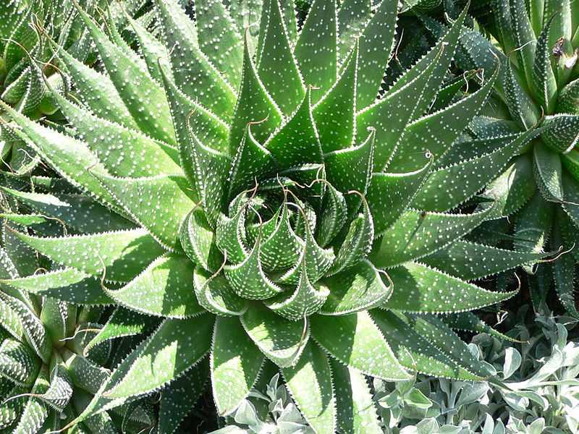
Основні тканини
Запасаюча тканина є в м’ясистих листках

Slide 25
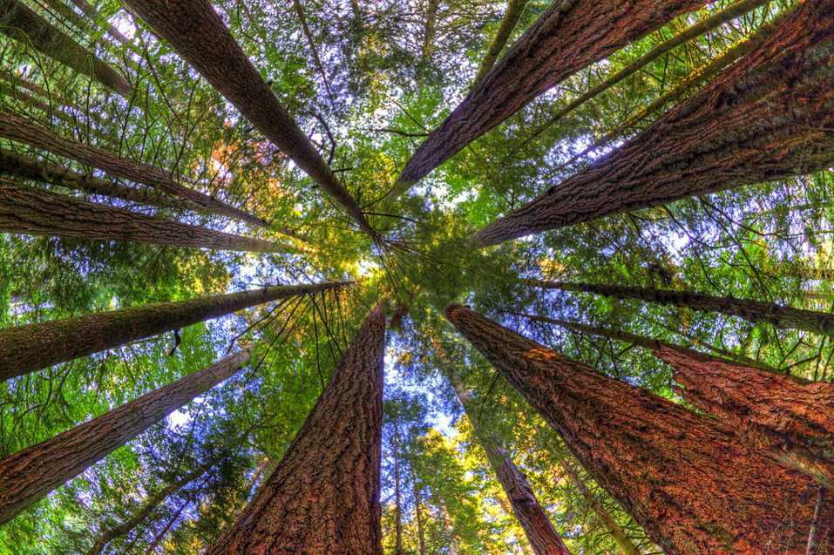
Основні тканини
Механічні тканини виконують опорну функцію

Slide 26
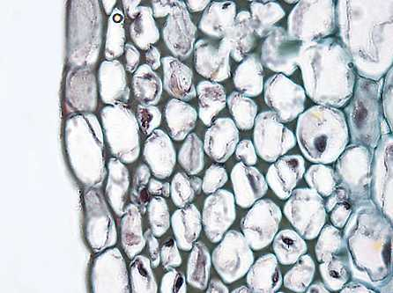
Основні тканини
Механічна тканина може містити живі клітини з нерівномірно потовщеними стінками – вона гнучка й еластична

Slide 27
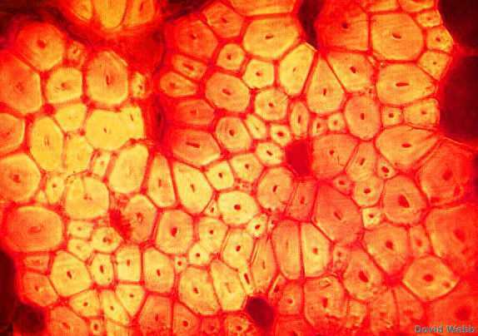
Основні тканини
Механічна тканина може містити мертві клітини з товстими оболонками – вона дуже міцна, але крихка

Slide 28
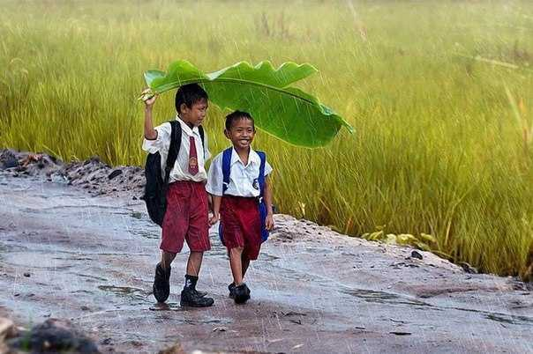
Основні тканини
Механічні тканини потрібні в усіх органах

Slide 29
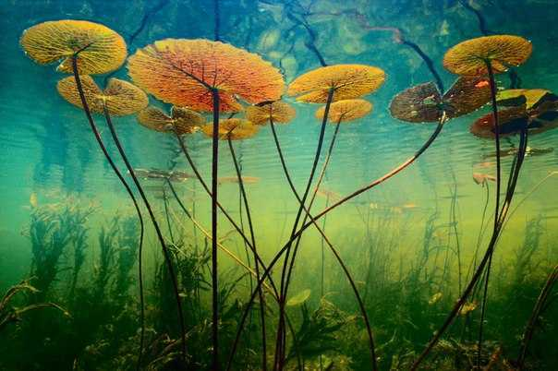
Основні тканини
Механічні тканини потрібні в усіх органах

Slide 30
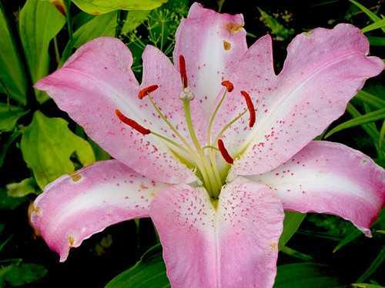
Основні тканини
Механічні тканини потрібні в усіх органах

Slide 31
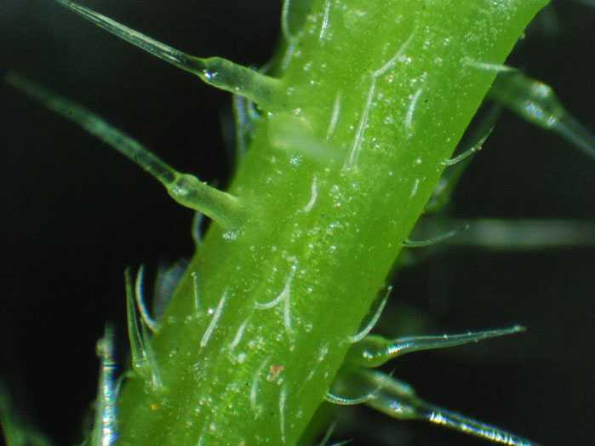
Навіщо покривні тканини?

Slide 32
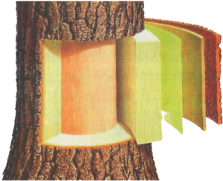
Основні тканини
Як називаються клітини деревини?

Slide 33
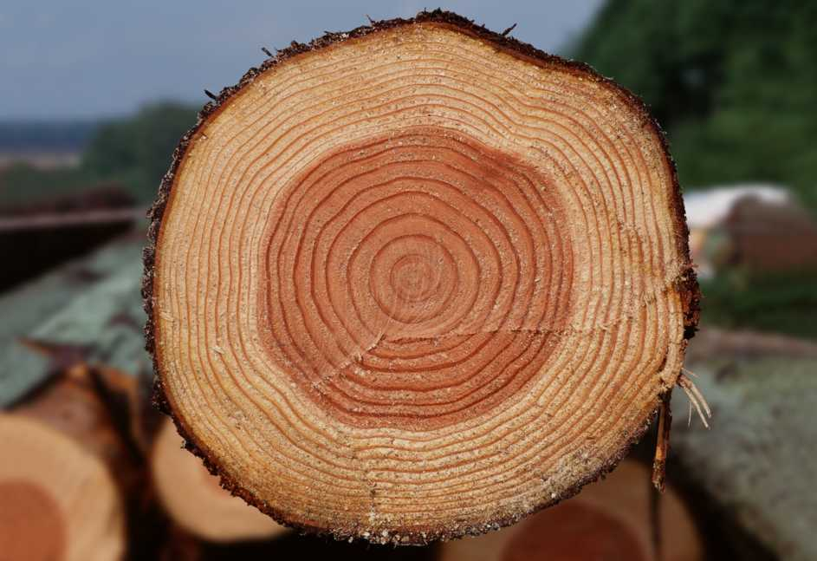
Основні тканини
Деревина – це …

Slide 34
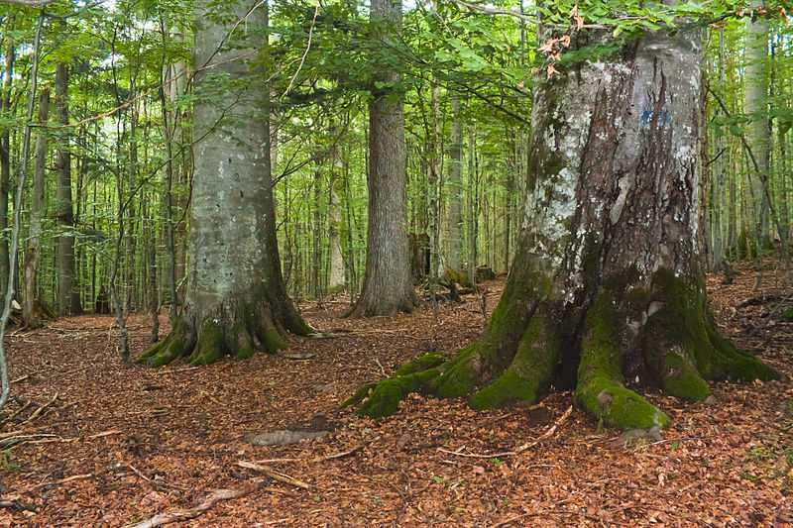
Основні тканини
В якому напрямі деревина проводить речовини?

Slide 35
Основні тканини
З яких клітин складається луб?

Slide 36
Основні тканини
Луб – це …

Slide 37
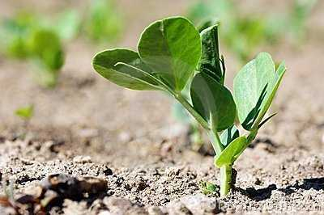
Основні тканини
В якому напрямі луб проводить речовини?

Slide 38
Основні тканини
Провідний пучок – це …

Slide 39
Основні тканини
До складу яких тканин входять мертві клітини?

Slide 40
Виконайте завдання на сторінці
103

